Slide 1
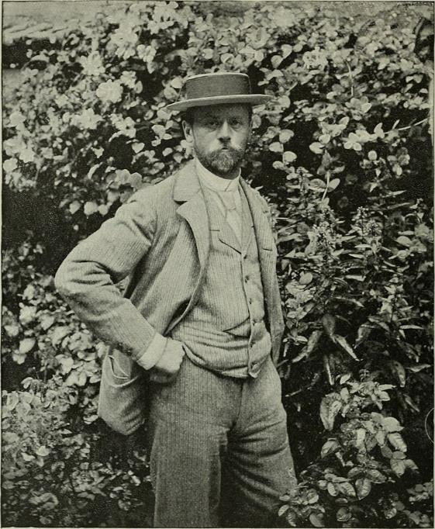
Lorient Vous Propose L’Artiste Peintre Emile Friant (1863-1932)

Slide 2
Émile Friant naît à Dieuze, alors dans le département de la Meurthe, le 16 avril 18631. Sa famille s'établit à Nancy devant l'invasion prussienne en 1870. Il fréquente brièvement l'École professionnelle de l'Est (actuel lycée Loritz), avant d'être repéré très tôt par Théodore Devilly, directeur de l'École des beaux-arts de Nancy qu'il intègre. Son apprentissage des techniques de peintures à l'école de beaux-arts, combiné à un talent évident, lui permettent d'exposer aux Salons des beaux-arts de Nancy dès 18782. Son premier autoportrait date de cette époque.

Slide 3
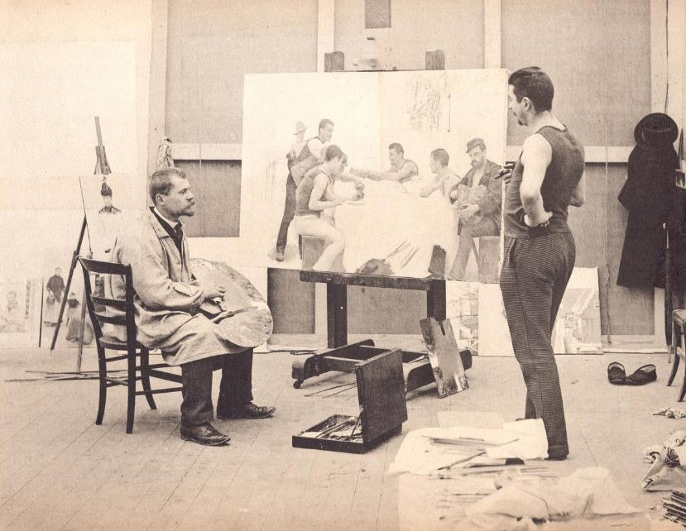
Émile Friant dans son atelier peignant Les Canotiers de la Meurthen

Slide 4
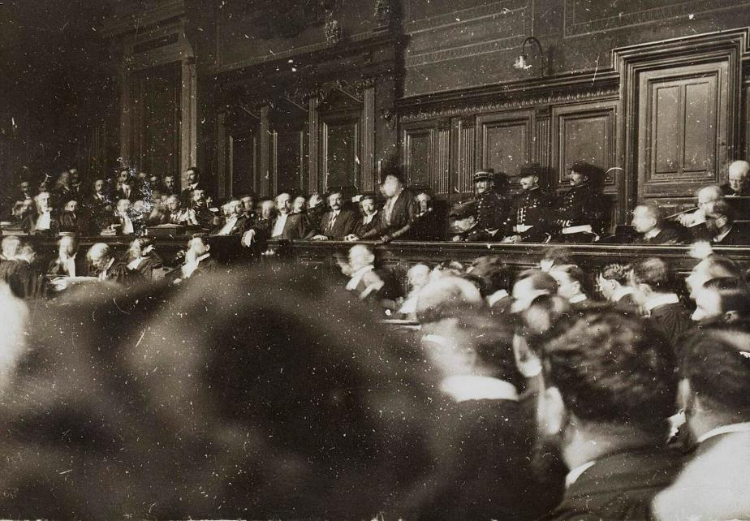
Premier jour d'audience du procès d'Henriette Caillaux le 20 juillet 1914, pour lequel Friant réalise des dessins d'audience.

Slide 5
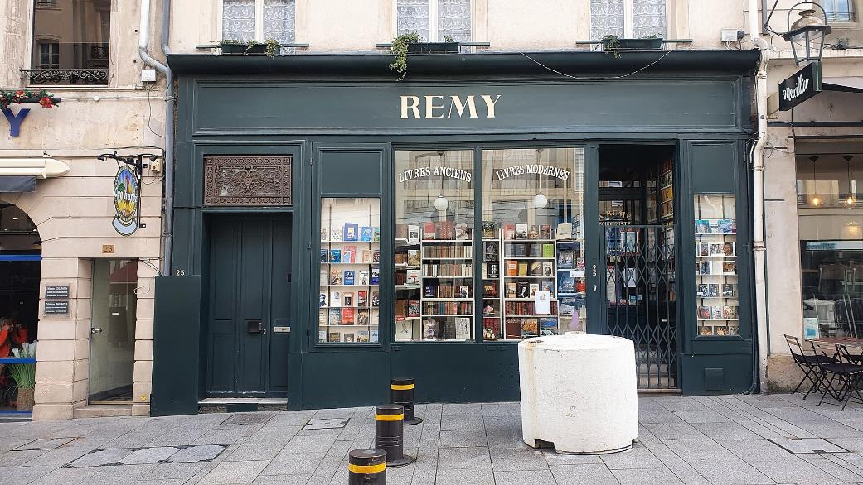
La librairie Rémy, située rue Stanislas à Nancy, est un lieu majeur de diffusion des estampes d'Émile Friant.

Slide 6
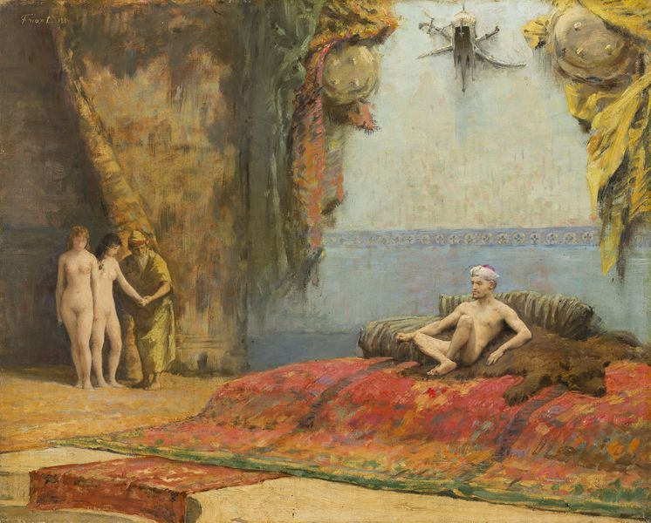
Les Odalisques au sultan[13] ou Hassan et Namouna[14] (1881).

Slide 7
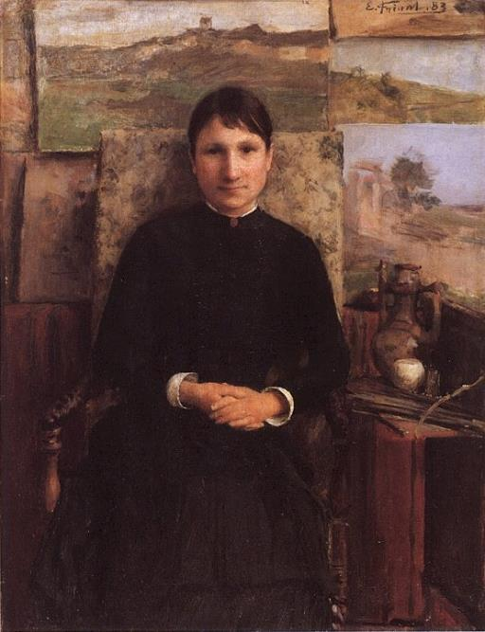
Portrait de Madame Petitjean
1883

Slide 8
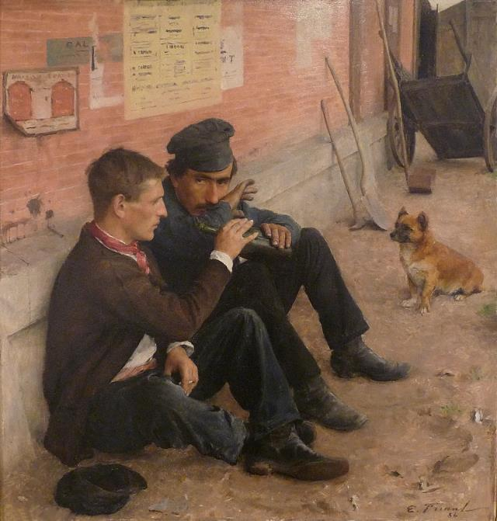
Les Buveurs ou Le Travail du lundi (1884).

Slide 9
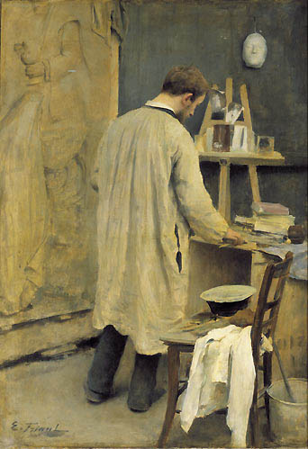
Le Sculpteur Bussière dans son atelier (1884).

Slide 10
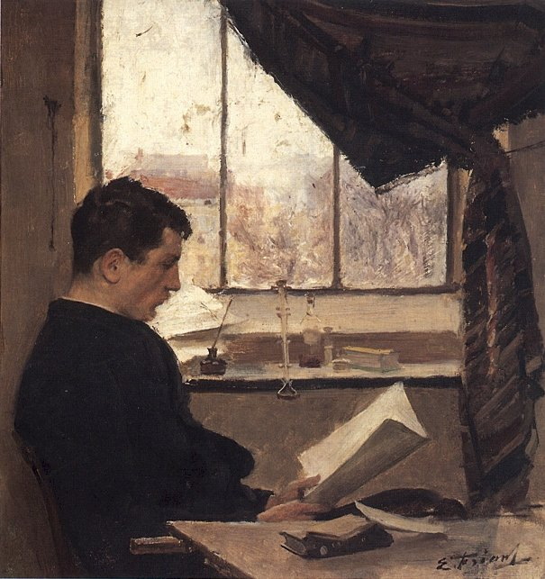
Autoportrait, dit Un étudiant
1885

Slide 11
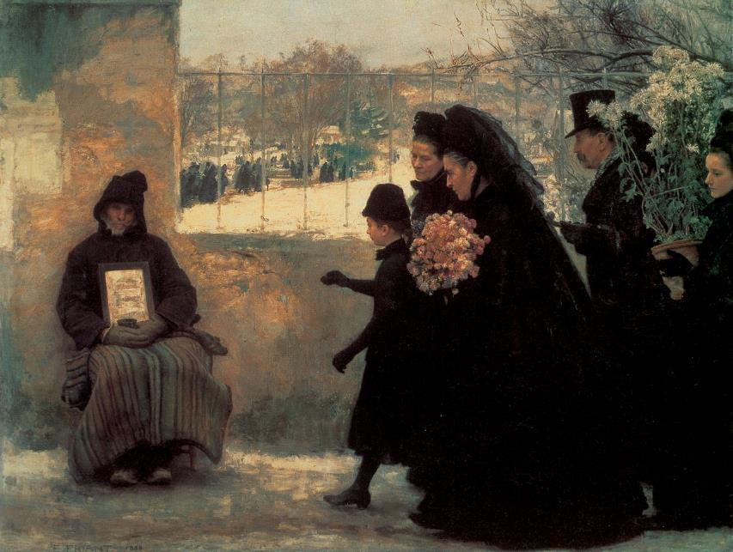
La Toussaint (1886).

Slide 12
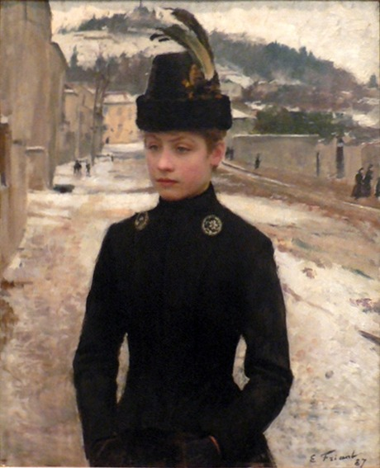
Jeune Nancéienne dans un paysage de neige (1887).

Slide 13
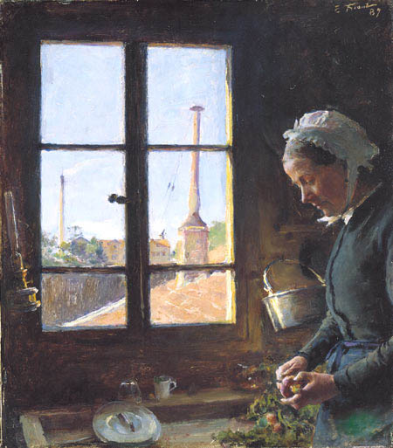
Portrait de sa mère épluchant un navet devant une fenêtre (1887).

Slide 14
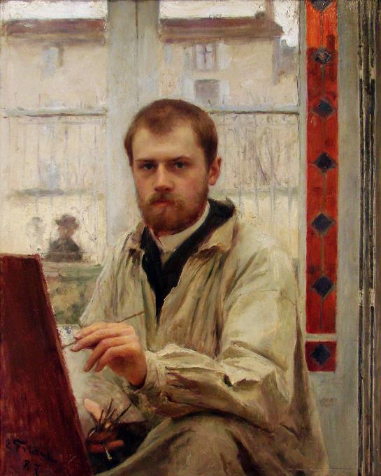
Autoportrait en gris clair
1888

Slide 15
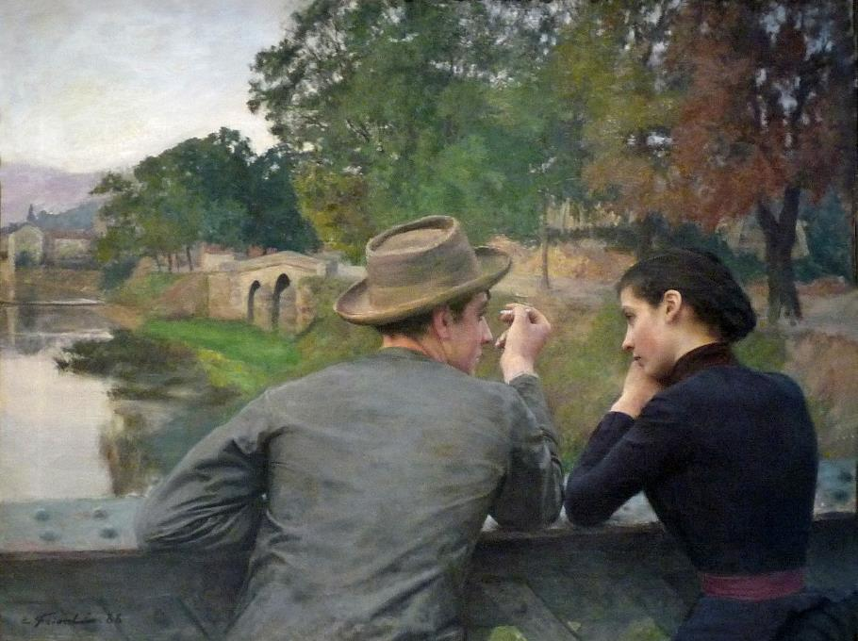
Les Amoureux (1888).

Slide 16
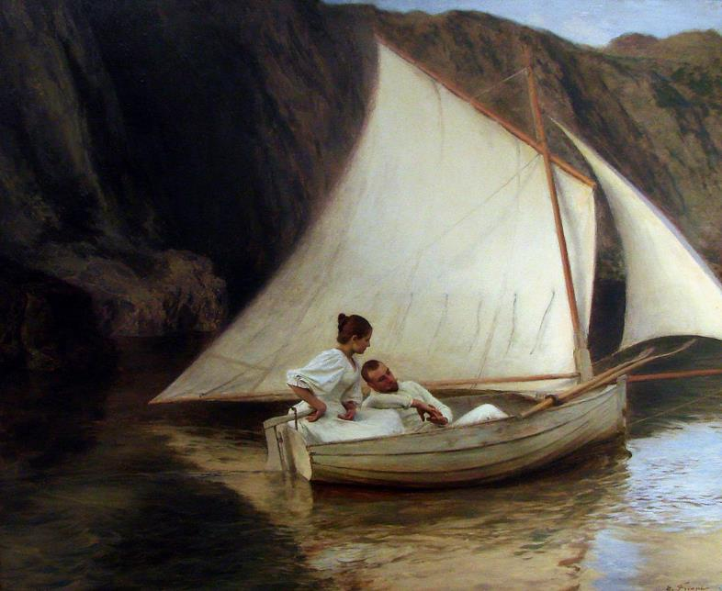
La Petite Barque (1895).

Slide 17
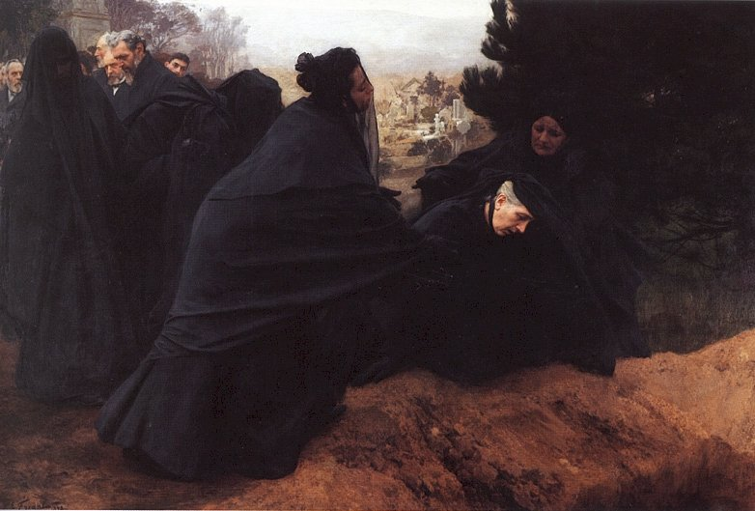
La Douleur (1898).

Slide 18
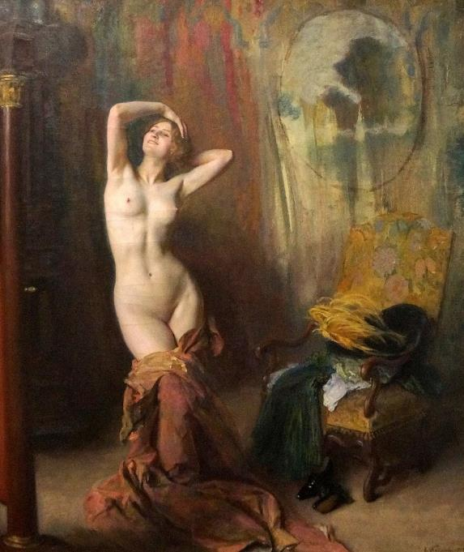
Devant la psyché (1912).

Slide 19
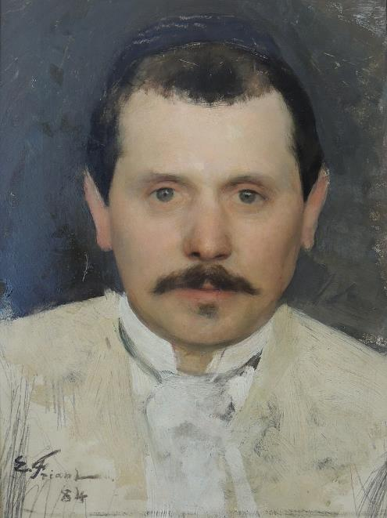
Portrait de Georges Jeanniot (1884), Dijon, musée des Beaux-Arts.

Slide 20
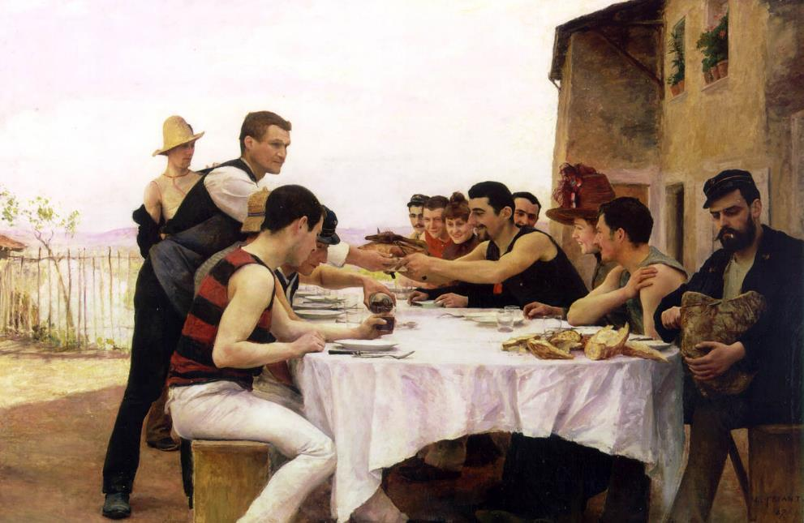
Les Canotiers de la Meurthe (1888), Nancy, musée de l'École de Nancy.

Slide 21
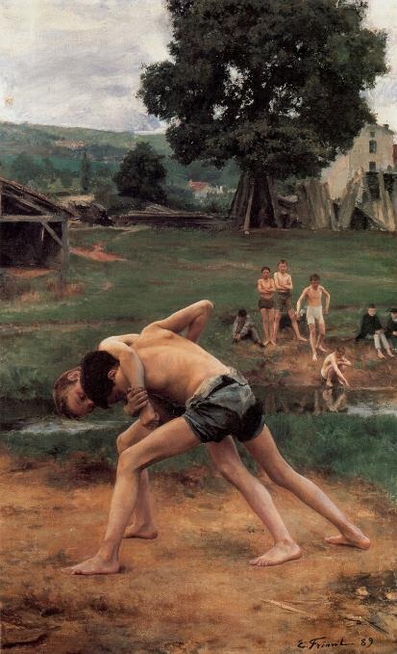
La Lutte (1889), Montpellier, musée Fabre.

Slide 22
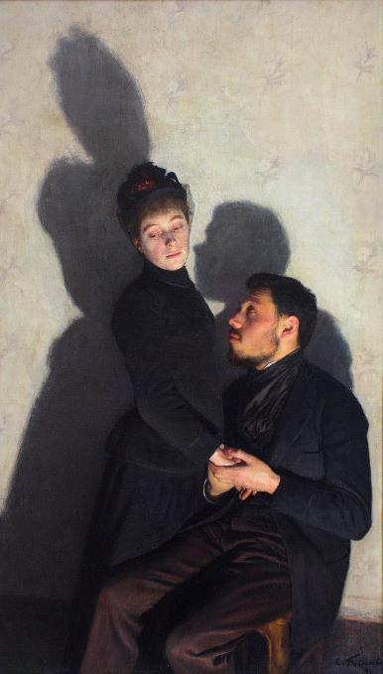
Ombres portées (1891), Paris, musée d'Orsay.

Slide 23
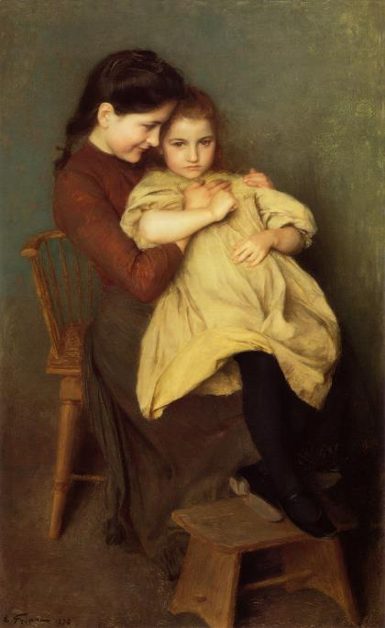
Chagrin d’enfant (1897-1898), Pittsburgh, Frick Art & Historical Center (en).

Slide 24
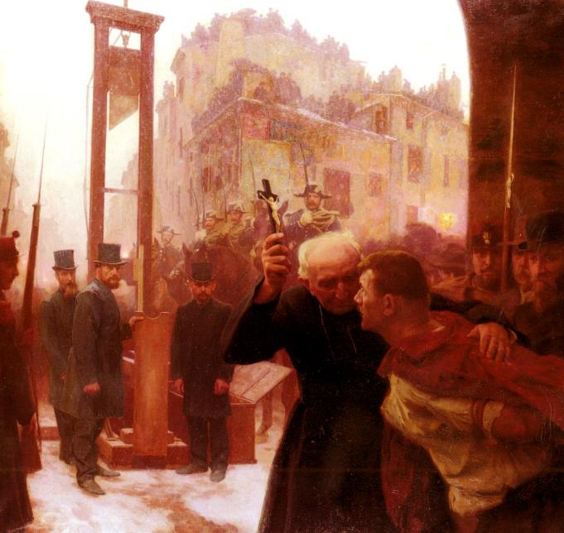
L'Expiation ou La Peine capitale (1908)[note 2], Hamilton, Art Gallery of Hamilton (en).

Slide 25
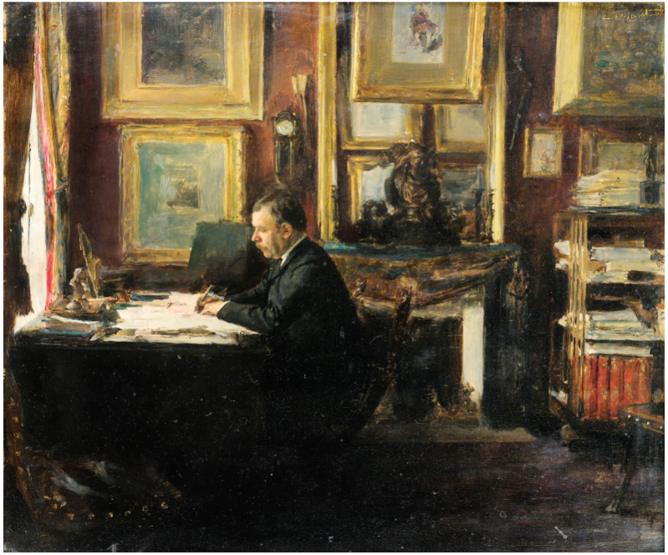
Le Comédien Coquelin aîné dans son studio

Slide 26
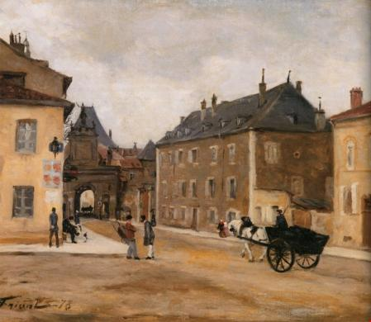
Lorient Vous A Proposé Le Peintre Emile Friant ( 1863-1932 )
Les Images Et Le Son Du Net
Daniel

